Slide 1
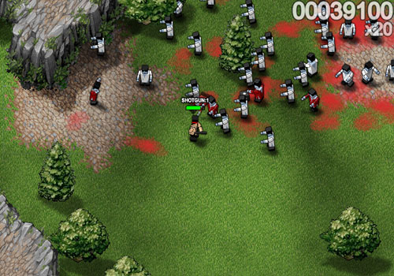
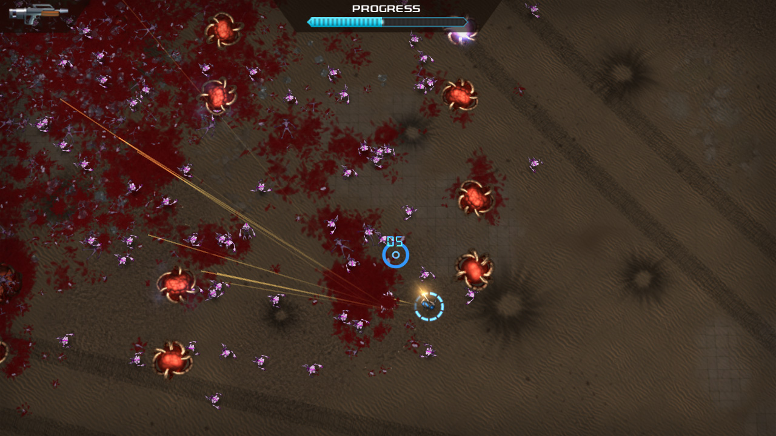

Slide 2


Boxhead Gruppe 2
https://www.ruby-lang.org/
https://libgosu.org/
Mindestziel: Arena + Spielfigur + Gegner + Interaktion + Highscore

Slide 3
Meilensteine
Gegnerwellen / Gegnertypen
Waffensystem
Grafisch aufwerten / Soundeffekte
Menüführung
2-Spieler-Support
RPG-Elemente

